Slide 1
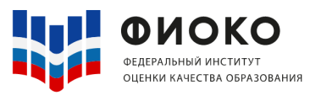
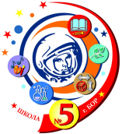
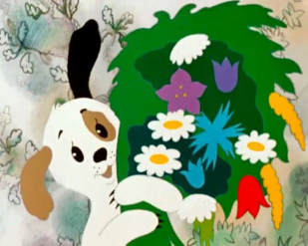
Реализация проекта
«Адресная методическая помощь (500+)» в 2021 году
Секрет развития личностного потенциала:
«А за что ты меня любишь? – Просто так!»
муниципальное автономное общеобразовательное учреждение основная школа № 5
г. Бор

Slide 2
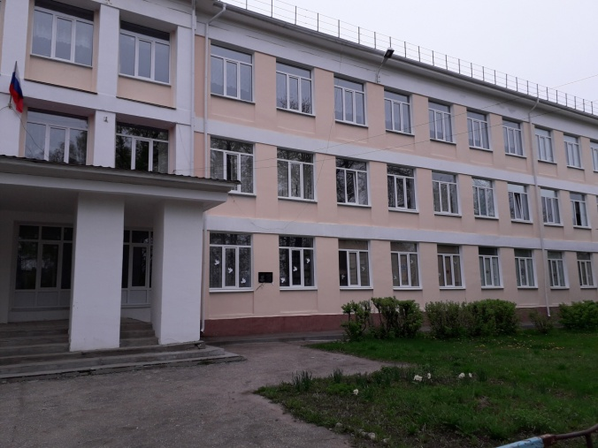
Краткая справка
Основная школа (до 500 человек). Построена в 1961 году – год первого полета человека в космос. Местное население называют ее имени Гагарина.
50% педагогов – выпускники этой школы.
Рядом расположены 2 детских сада.
Ежегодно набирается два первых класса. Соседство двух средних школ способствует тому, что дети переходят в них, не доучившись до 9 класса.
Функционирует музей им.Гагарина, который открыли в 1977 году космонавты В.Д.Зудов (коренной борчанин) и В.И.Рождественский.
Географически расположена отдаленно от центра города. Школьного автобуса нет.

Slide 3
Рисковый профиль
ОЦЕНКА РИСКОВ ОБЩЕОБРАЗОВАТЕЛЬНОЙ ОРГАНИЗАЦИИ
Муниципальное бюджетное общеобразовательное учреждение основная школа № 5
 | фактор риска | параметры анализа | результат | ед. изм. | фиксация риска
1 | Низкая учебная мотивация обучающихся | Оценка мотивации обучающихся учителями | 47 | балл | *
 |  | Уровень мотивации обучающихся (по ответам обучающихся) | 60 | балл
 |  | Учет индивидуальных возможностей в учебном процессе | 55 | балл
2 | Пониженный уровень школьного благополучия | Ситуации конфликтов и буллинга в школе (по ответам обучающихся) | 34 | балл | *
 |  | Отношения в педагогическом коллективе (по ответам учителей) | 77 | балл
 |  | Доля обучающихся, столкнувшихся с несправедливым отношением учителей к себе | 9 | %
3 | Низкий уровень дисциплины в классе | Частота нарушения дисциплины (по ответам обучающихся) | 25 | балл | *
 |  | Оценка уровня дисциплины в школе (по ответам учителей) | 55 | балл | *

Slide 4
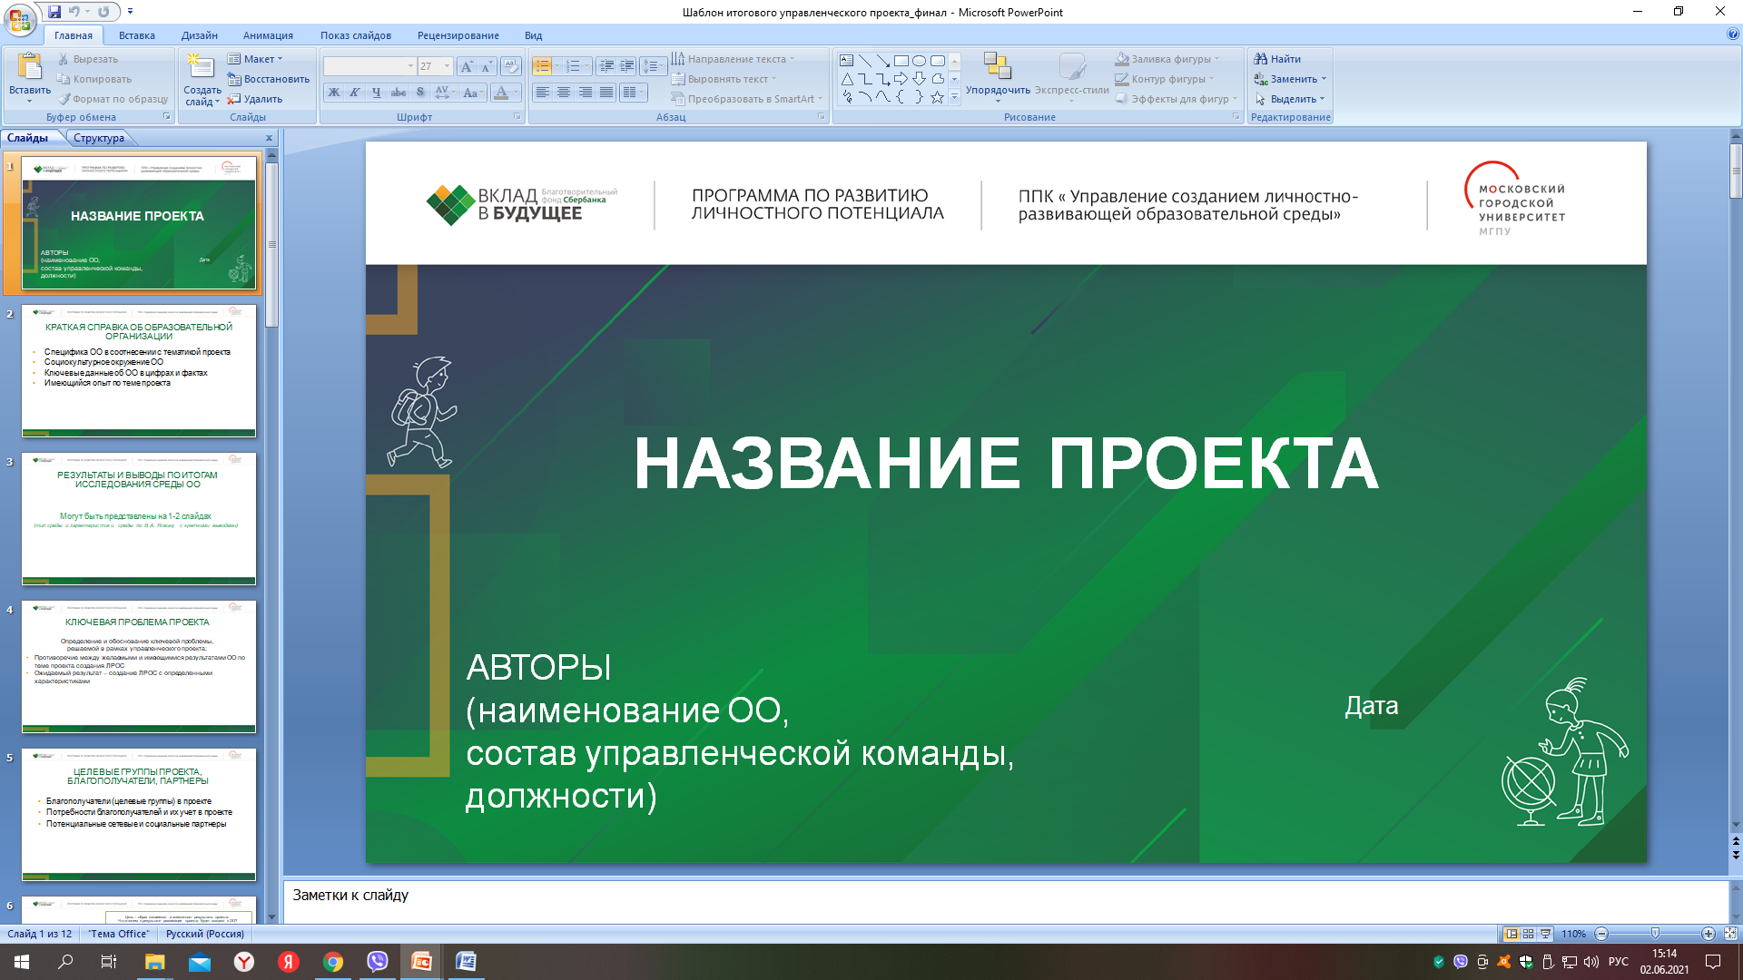

Корпоративное обучение
Дополнительная профессиональная
программа повышения квалификации
«Развитие личностного потенциала в системе взаимодействия ключевых участников образовательных отношений»

Slide 5
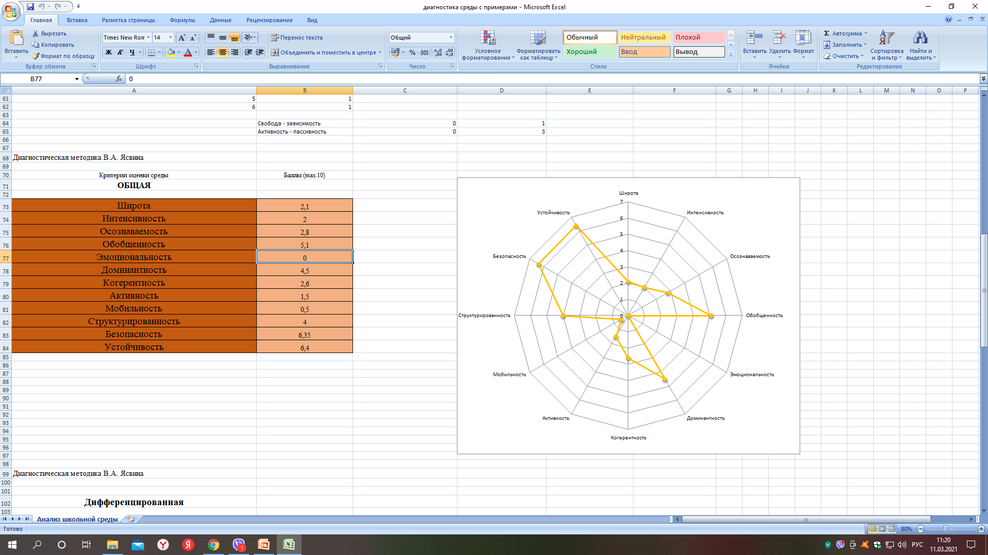
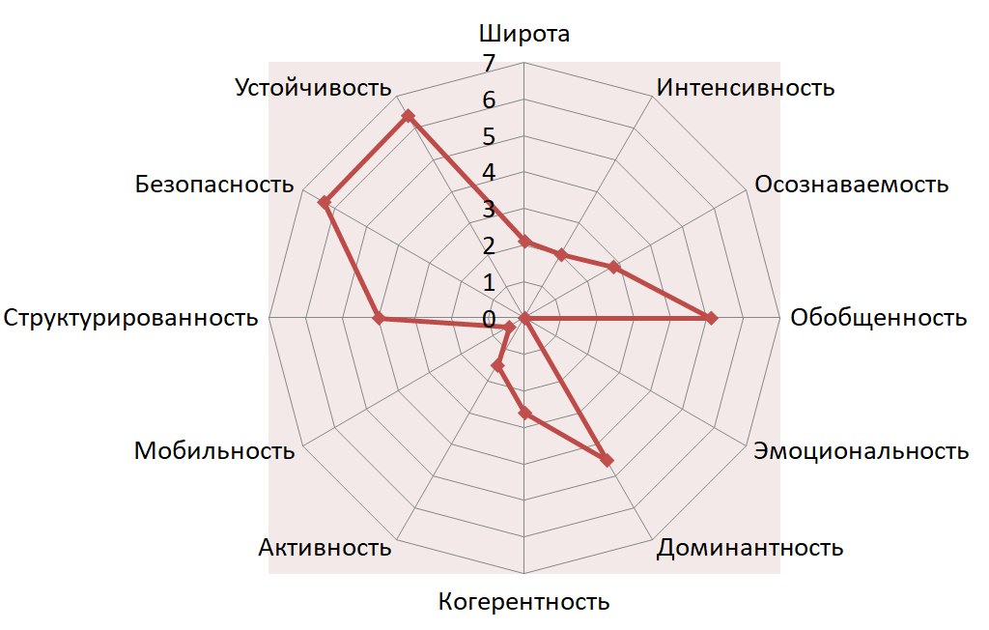
- Низкий уровень интенсивности показывает необходимость изменения форм общения участников образовательных отношений
- Низкая активность требует от всех участников образовательных отношений общей вовлеченности в школьную жизнь
Отсутствие эмоциональности в образовательной среде указывает на несформированность этико-эстетической среды

Slide 6
Анализ развития личностных особенностей учащихся
По методике изучения мотивации обучения школьников (разработана Н.В.Калининой, М.И.Лукьяновой)
преобладает внутренняя мотивация у 53% учащихся
внешняя мотивации составляет у 0% учащихся
стремление к успеху выявлено у 17% учащихся
избегание неудач у 4% учащихся
отсутствие в реализации мотивов у 12% учащихся
реализация мотивов не выражена у 50% учащихся

Slide 7
Творческая лаборатория
«Созвездие педагогов»
Цикл семинаров по теме «Формирование мотивации на уроках и во внеурочное время»
Общешкольное родительское собрание «Школа+семья: шаг навстречу»
Общешкольное родительское собрание «Мотивация или как помочь ребенку полюбить учебу»

Slide 8
Цели и задачи
Риски | Цели | Задачи
Низкая мотивация обучающихся | Цель 1 - повышение доли обучающихся 5-9 классов с высокой мотивацией к обучению на 10% к концу 2021 года средствами внеурочной деятельности. | Провести диагностику уровня учебной мотивации обучающихся 5-9 классов, выявить ведущие мотивы. Разработать программы внеурочной деятельности в 5-9 классах и реализовать проекты «Профstar» и «Гагаринская смена: культурная и образовательная личность. Провести корпоративное обучение и совершенствовать научно-методическую работу педагогов. Внедрить технологии, в которых высока степень активности обучающихся. Провести диагностику промежуточных результатов изменения уровня учебной мотивации обучающихся 5-9 классов.

Slide 9
Цели и задачи
Риски | Цели | Задачи
2. Пониженный уровень школьного благополучия | Цель 2 - повышение доли обучающихся и родителей, удовлетворенных качеством предоставления образовательных услуг к концу 2021 года через создание условий для формирования клубного уклада школьной жизни. | Провести анкетирование обучающихся и родителей по выявлению уровня воспитанности школьников. Разработать нормативные документы по реализации проекта по духовно-нравственному развитию и повышению качества обучения учащихся в 5-9 классах «Гагаринская смена: культурная и образовательная личность». Реализовать проект «Гагаринская смена: культурная и образовательная личность». Провести анализ изменения уровня воспитанности обучающихся в 5-9 классах.

Slide 10
Цели и задачи
Риски | Цели | Задачи
3. Низкий уровень дисциплины в классе | Цель 3 - снижение доли обучающихся 5-9 классов, нарушающих дисциплину на 10% к концу 2021 года средствами внеурочной деятельности. | Провести диагностику воспитанности обучающихся 5-9 классов, выявить основные причины нарушения дисциплины. Разработать программы внеурочной деятельности в 5-9 классах и реализовать проекты «Профstar» и «Гагаринская смена: культурная и образовательная личность. Провести корпоративное обучение и совершенствовать научно-методическую работу педагогов. Внедрить технологии, в которых высока степень активности обучающихся. Провести диагностику промежуточных результатов изменения уровня воспитанности обучающихся 5-9 классов.

Slide 11
Стратегические задачи
Разработать и внедрить два проекта: Профstar и «Гагаринская смена: культурная и образованная личность»
Открыть лаборатории профессиональных проб на базе школы
Создать уголок Героя (экспозиция и парта в память о выпускнике, погибшем в боевых действиях)
Открыть комнату РДШ, уголок Юнармии
Обновить школьный музей имени Гагарина (современный дизайн с применением цифровых технологий)
Организовать взаимодействие с УДОД, СУЗами, ВУЗами города и области

Slide 12
Взаимодействие с кураторами
Научно-методическая работа педагогов:
Методический десант
Системная работа творческой лаборатории «Созвездие педагогов» и проблемных групп педагогов по изучению и внедрению современных образовательных технологий
Взаимопосещение уроков
Дни открытых дверей
Педагогический десант и методический автобус в лицей г. Бор
Родительские собрания (классные) «Вот и стали мы на год взрослей»

Slide 13
План реализации изменений в ОО
Мероприятие | Сроки проведения
Расширение сетевого взаимодействия школы | Февраль – август 2021 г
Внедрение технологий, в которых высока степень активности обучающихся, идет работа на развитие гибких компетенций | Февраль 2021 – декабрь 2023 г
Формирование клубного уклада школьной жизни: реализация проекта по духовно-нравственному развитию и повышению качества обучения учащихся «Гагаринская смена: культурная и образованная личность». Реализация проекта «Профstar» через функционирование профессиональных лабораторий на базе школы: цифровая лаборатория, фотодело, швейное дело, флористика, ремесленное дело, телевидение, робототехника, черчение, музыкальное творчество и т.д. | Февраль 2021 – декабрь 2023 г
Создание в школе проектно – инициативного центра разновозрастного сотрудничества, где рождаются инициативы, направленные на преобразование окружающего социума и способы их воплощения | Сентябрь 2021 – май 2022 г

Slide 14
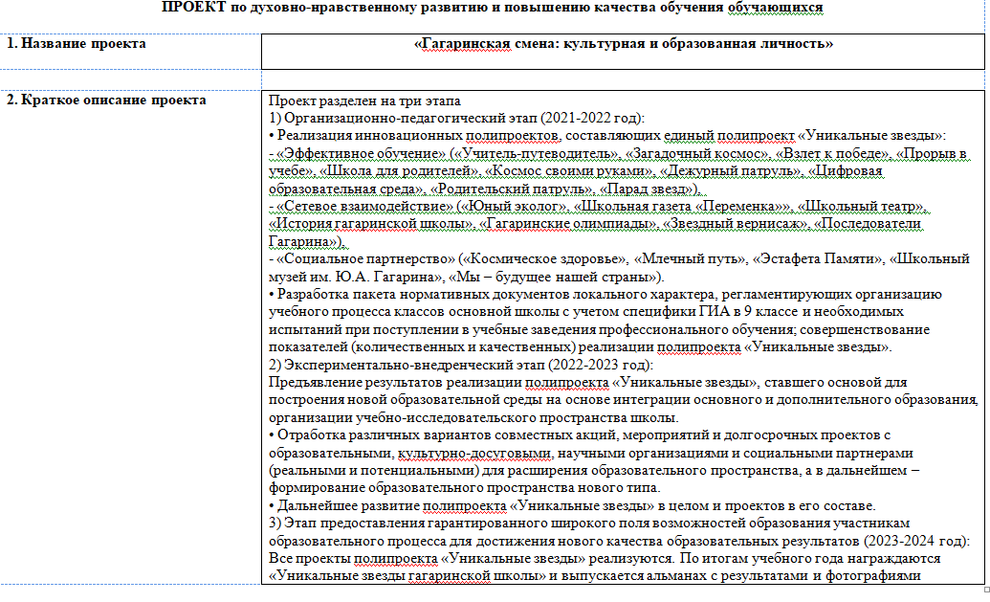
Полипроект «Гагаринская смена: культурная и образованная личность»

Slide 15
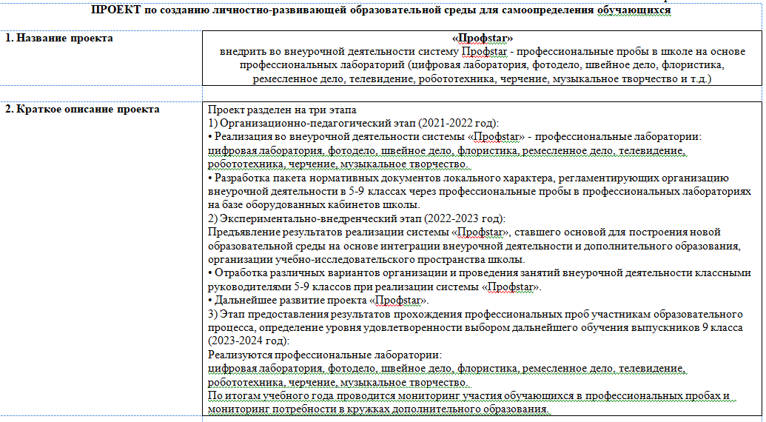
Полипроект «Профstar»

